Slide 1
第11章 图像处理

Slide 2
第11章 图像处理
11.1 GD库简介
11.2 简单图像处理
11.3 添加水印
11.4 生成验证码

Slide 3
11.1 GD库简介
GD库是一个开源的图像处理库，被PHP用来作为其图像处理的扩展库。GD库提供了一系列图像操作函数，来处理图片或者生成图片。例如生成校验码、给图片添加水印、生成动态数据图表等等。

Slide 4
11.2 简单图像处理
GD库是一个开源的图像处理库，被PHP用来作为其图像处理的扩展库。GD库提供了一系列图像操作函数，来处理图片或者生成图片。例如生成校验码、给图片添加水印、生成动态数据图表等等。

Slide 5
11.2 简单图像处理
画布设置
绘制图像之前首先要设置一块“画布”。“画布”的设置函数是imagecreate()，用法如下：
resource imagecreate ( int $x_size , int $y_size )
例如：
$width = 500; //画布宽度
$height = 300; //画布高度
$img = imagecreate($width, $height); //创建画布

Slide 6
11.2 简单图像处理
颜色设置
现在画布已经准备好了，如同画画一样，我们还需要准备“颜料”，即设置绘制图像时画笔的颜色。GD库通过imagecolorallocate()函数来分配颜色。
函数用法如下：
int imagecolorallocate ( resource $image , int $red , int $green , int $blue )
例如：
$width = 500; //画布宽度
$height = 300; //画布高度
$img = imagecreate($width, $height); //创建画布
$red = imagecolorallocate($img, 255, 0, 0); //红色
$orange = imagecolorallocate($img, 0xFF, 0x7D, 0); //橙色

Slide 7
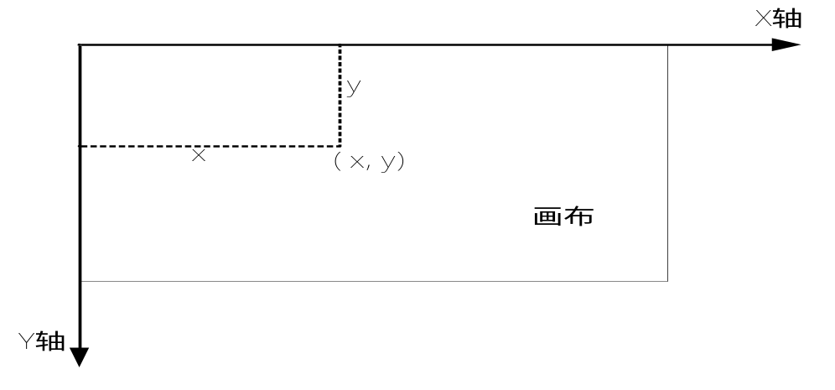
11.2 简单图像处理
绘制背景
在动手绘制图像之前，我们还可以使用imagefill()函数给画布绘制背景。
用法如下：
bool imagefill ( resource $image , int $x , int $y , int $color )
例如：
$green = imagecolorallocate($img, 0, 255, 0); //绿色
$x = 0; //定位坐标
$y = 0; //定位坐标
imagefill($img, $x, $y, $green); //用绿色填充

Slide 8
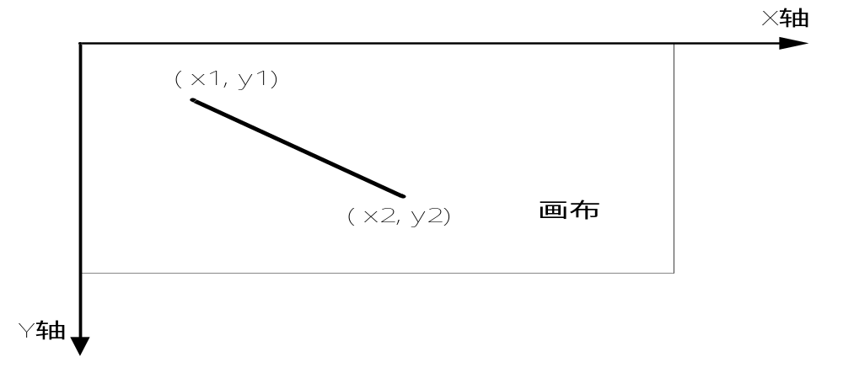
11.2 简单图像处理
绘制图像
绘制直线：imageline()
bool imageline ( resource $image , int $x1 , int $y1 , int $x2 , int $y2 , int $color )
例如：
$green = imagecolorallocate($img, 0, 255, 0); //绿色
$x1 = 30; //直线起点x坐标
$y1 = 50; //直线起点y坐标
$x2 = 200; //直线终点x坐标
$y2 = 160; //直线终点y坐标
imageline($img, $x1, $y1, $x2, $y2, $green); //绘制直线

Slide 9
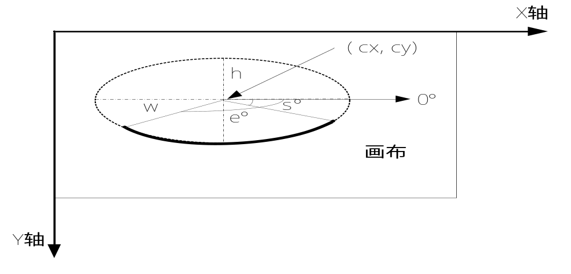
11.2 简单图像处理
绘制图像
绘制弧线：imagearc()
bool imagearc ( resource $image , int $cx , int $cy , int $w , int $h , int $s , int $e , int $color )
例如：
$green = imagecolorallocate($img, 0, 255, 0); //绿色
$cx = 250; 椭圆中心点x坐标
$cy = 150; //椭圆中心点y坐标
$w = 100; //椭圆宽度
$h = 80; //椭圆高度
$s = 10; //弧线起点角度10°
$e = 160; //弧线终点角度160°
imagearc($img, $cx, $cy, $w, $h, $s, $e, $green); //绘制弧线

Slide 10
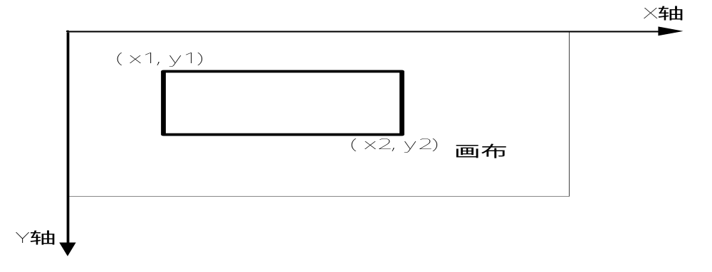
11.2 简单图像处理
绘制图像
绘制矩形：imagerectangle()
bool imagerectangle ( resource $image , int $x1 , int $y1 , int $x2 , int $y2 , int $color )
例如：
$green = imagecolorallocate($img, 0, 255, 0); //绿色
$x1 = 50; //矩形左上角x坐标
$y1 = 30; //矩形左上角y坐标
$x2 = 200; //矩形右下角x坐标
$y2 = 100; //矩形右下角y坐标
imagerectangle($img, $x1, $y1, $x2, $y2, $green); //绘制矩形

Slide 11
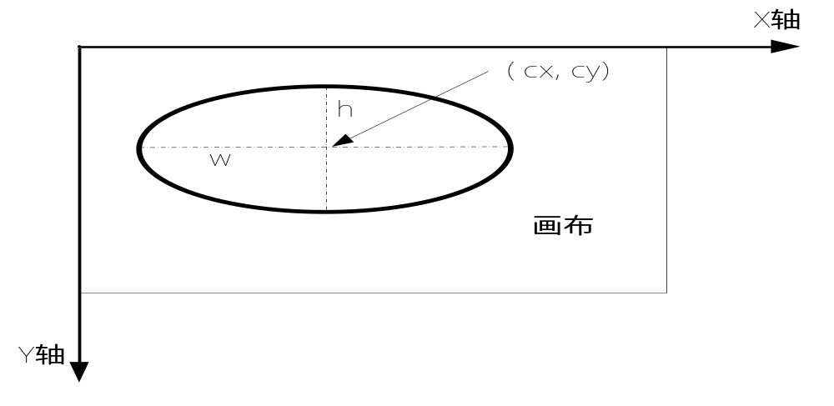
11.2 简单图像处理
绘制图像
绘制椭圆：imageellipse()
bool imageellipse ( resource $image , int $cx , int $cy , int $w , int $h , int $color )
例如：
$green = imagecolorallocate($img, 0, 255, 0); //绿色
$cx = 250; //椭圆中心点x坐标
$cy = 150; //椭圆中心点y坐标
$w = 100; //椭圆宽度
$h = 80; //椭圆高度
imageellipse($img, $cx, $cy, $w, $h, $green); //绘制椭圆

Slide 12
11.2 简单图像处理
输出图像
GD库使用imagepng()函数输出PNG图像，使用imagegif()输出GIF图像，使用imagejpeg()输出JPEG图像，用法类似。
以imagepng()为例，用法如下：
bool imagepng ( resource $image [, string $filename ] )
例如：
header("Content-type: image/png"); //发送Header信息
imagepng($img); //输出图像
imagedestroy($img); //释放与图像关联的内存

Slide 13
11.3 添加水印
载入图像
GD库使用imagecreatefrompng()、imagecreatefromgif()、imagecreatefromjpeg()函数来分别从PNG、GIF、JPEG图像载入信息，并新建一个图像。这三个函数的使用方法类似。
下面以imagecreatefromjpeg()为例介绍。
resource imagecreatefromjpeg ( string $filename )
例如：
$path = './荷花.jpg'; //图像文件路径
$path = iconv('utf-8','gb2312',$path); //转码，避免中文文件名的各种问题
$img = imagecreatefromjpeg($path); //从图像文件创建图像句柄

Slide 14
11.3 添加水印
添加文字水印
用来给图片添加文字的函数主要有imagestring()、imagettftext()等。
前者使用方便，但中文字符显示有问题；后者可以显示中文字符，而且可以使用自定义的字体，灵活度更大。
imagestring()的用法如下：
bool imagestring ( resource $image , int $font , int $x , int $y , string $s , int $col )
imagettftext()函数。用法如下：
array imagettftext (resource $image, float $size,float $angle, int $x, int $ , int $colo , string $fontfile, string $text )
具体代码见11.3.2节

Slide 15
11.3 添加水印
添加图像水印
所谓图像水印，实质就是将两张图片合成为一张图片。GD库中主要使用imagecopy()函数和imagecopymerge()函数来完成这个功能。
imagecopy()的用法如下：
bool imagecopy ( resource $dst_im , resource $src_im , int $dst_x , int $dst_y , int $src_x , int $src_y , int $src_w , int $src_h )
具体代码见11.3.3节

Slide 16
11.4 生成验证码
生成随机码
生成校验码的一个重要步骤就是生成随机的字符。在PHP中，这主要是靠随机函数rand()来完成的。rand()函数的用法如下：
int rand ([ int $min , int $max ] )
利用随机函数rand()产生随机字符的方法很多。
例如：
$rand_num = rand(); //产生一个随机数
$str = md5($rand_num); //取得该随机数的MD5值
$num_code = 5; //验证码的字符个数
echo substr($str, 0, $num_code); //从MD5值中截取字符作为验证码

Slide 17
11.4 生成验证码
绘制随机码
生成随机码后，可以使用imagestring()直接绘制到画布上。
例如：
$rand_num = rand(); //产生一个随机数
$str = md5($rand_num); //取得该随机数的MD5值
$num_code = 5; //验证码的字符个数
//从MD5值中截取字符作为验证码
$str_code = strtoupper(substr($str, 0, $num_code));
$width = 50; //验证码图片宽度
$height = 20; //验证码图片高度
$img = imagecreate($width, $height); //创建图像句柄
$bg_color = imagecolorallocate($img, 255, 255, 255);//背景色
$border_color = imagecolorallocate($img, 0, 0, 0); //边框色
imagerectangle($img, 0, 0, $width-1, $height-1, $border_color);//绘制边框
$str_color = imagecolorallocate($img, 255, 0, 0); //字体颜色
$font_size = 5; //字体大小
$str_x = 2; //字体定位x坐标
$str_y = 2; //字体定位y坐标
imagestring($img, $font_size, $str_x, $str_y, $str_code, $str_color);//绘制字符串

Slide 18
11.4 生成验证码
绘制干扰点
如果随机生成的颜色和位置仍然不能满足要求，我们还可以通过给验证码图片添加干扰点的方式，来增加利用机器识别验证码的难度，从而提高安全性。
绘制干扰点需要用到GD库中的imagesetpixel()函数。该函数的作用是绘制一个像素点，用法如下：
bool imagesetpixel ( resource $image , int $x , int $y , int $color )
例如：
$num_disturb_points = 200;
for($i = 0; $i < $num_disturb_points; ++$i){
//随机干扰点颜色
$point_color = imagecolorallocate($img, rand(0,255), rand(0,255), rand(0,255));
$point_x = rand(2, $width - 2); //随机干扰点位置x坐标
$point_y = rand(2, $height - 2); //随机干扰点位置y坐标
imagesetpixel($img, $point_x, $point_y, $point_color); //绘制干扰点
}

